Slide 1
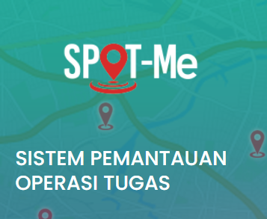
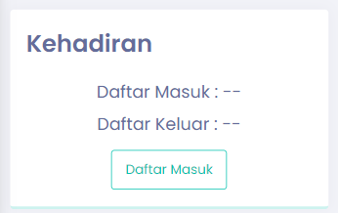
TAKLIMAT SISTEM
PEMANTAUAN OPERASI TUGAS
SP T-Me
Bahagian Pembangunan Aplikasi
MAMPU, Jabatan Perdana Menteri

Slide 3
PENGENALAN
Sistem Pemantauan Operasi Tugas atau SPOT-Me merupakan sistem pemantauan kehadiran dan tugasan secara elektronik yang membenarkan waktu masuk dan keluar didaftarkan dari mana-mana lokasi sama ada ketika bertugas di pejabat atau di luar pejabat berdasarkan fungsi geolokasi peranti mudah alih.
Dibangunkan selaras dengan pekeliling berkaitan kehadiran dan waktu bekerja:
SURAT PEKELILING AM BIL 1/2004
Penggunaan Sistem Perakam Waktu Elektronik di Agensi-agensi Kerajaan
PEKELILING PERKHIDMATAN BIL 11/2017
Pelaksanaan Kebenaran Pulang Awal Satu Jam Kepada Pegawai Wanita mengandung
PEKELILING PERKHIDMATAN BIL 5/2019
Pelaksanaan Waktu Bekerja Fleksi (WBF) di Agensi Kerajaan Persekutuan

Slide 4
PENGENALAN
SPOT-Me Adalah: SPOT-Me Bukan:
Sistem kehadiran penuh yang merekodkan maklumat kehadiran setiap hari bagi pegawai yang bertugas di pejabat, di luar kawasan dan bekerja dari rumah.
Sesuai untuk kehadiran mengikut waktu bekerja berperingkat (WP1, WP2, WP3, WP4) dan waktu bekerja fleksi (WBF) sahaja.
Memerlukan pemantauan setiap hari oleh penyelia bagi meluluskan kehadiran pegawai yang bekerja dari rumah dan di luar kawasan.
Bukan sistem khas untuk merekod kehadiran pegawai bekerja dari rumah atau bertugas di luar kawasan sahaja.
Tidak sesuai untuk kehadiran mengikut syif tertentu, memerlukan penggiliran syif atau waktu kerja melangkau hari.
Tiada permohonan dan kelulusan awal atau secara pukal bagi setiap hari bekerja dari rumah atau di luar kawasan.

Slide 5
PEMBANGUNAN DAN PELAKSANAAN
Pembangunan Sistem Kehadiran Sektor Awam
Peluasan ke seluruh MAMPU
Mac – Aug 2020
10 Aug 2020
Jun – Jul 2020
Tahun 2021
Ujian rintis :
3 Bahagian di MAMPU
Peluasan ke agensi lain secara Software as a Service (SaaS) dengan pengoperasian sistem secara berpusat di MAMPU.

Slide 6
OBJEKTIF
Merekod waktu daftar masuk dan keluar di pejabat atau dari mana-mana lokasi yang diarahkan
Mengurus isu kehadiran pegawai
Menjana rekod transaksi kehadiran pegawai
Memantau tugasan pegawai di bawah seliaan

Slide 7
FAEDAH
Memudahkan untuk merekod kehadiran bertugas di pejabat dan di luar pejabat
Memudahkan pemantauan kehadiran dan status kehadiran pegawai
Memudahkan pemantauan keberadaan pegawai
Memudahkan pemantauan tugasan pegawai
1
2
3
4

Slide 8
FUNGSI SISTEM
Merekod kehadiran bertugas
Memantau rekod kehadiran dan tugasan pegawai bawah seliaan
1
4
Merekod lokasi pegawai
Integrasi data kehadiran dari sistem/peranti biometrik (sehala)
2
5
Merekod catatan tugasan pegawai
Dashboard Statistik dan Laporan Kehadiran
3
6

Slide 9
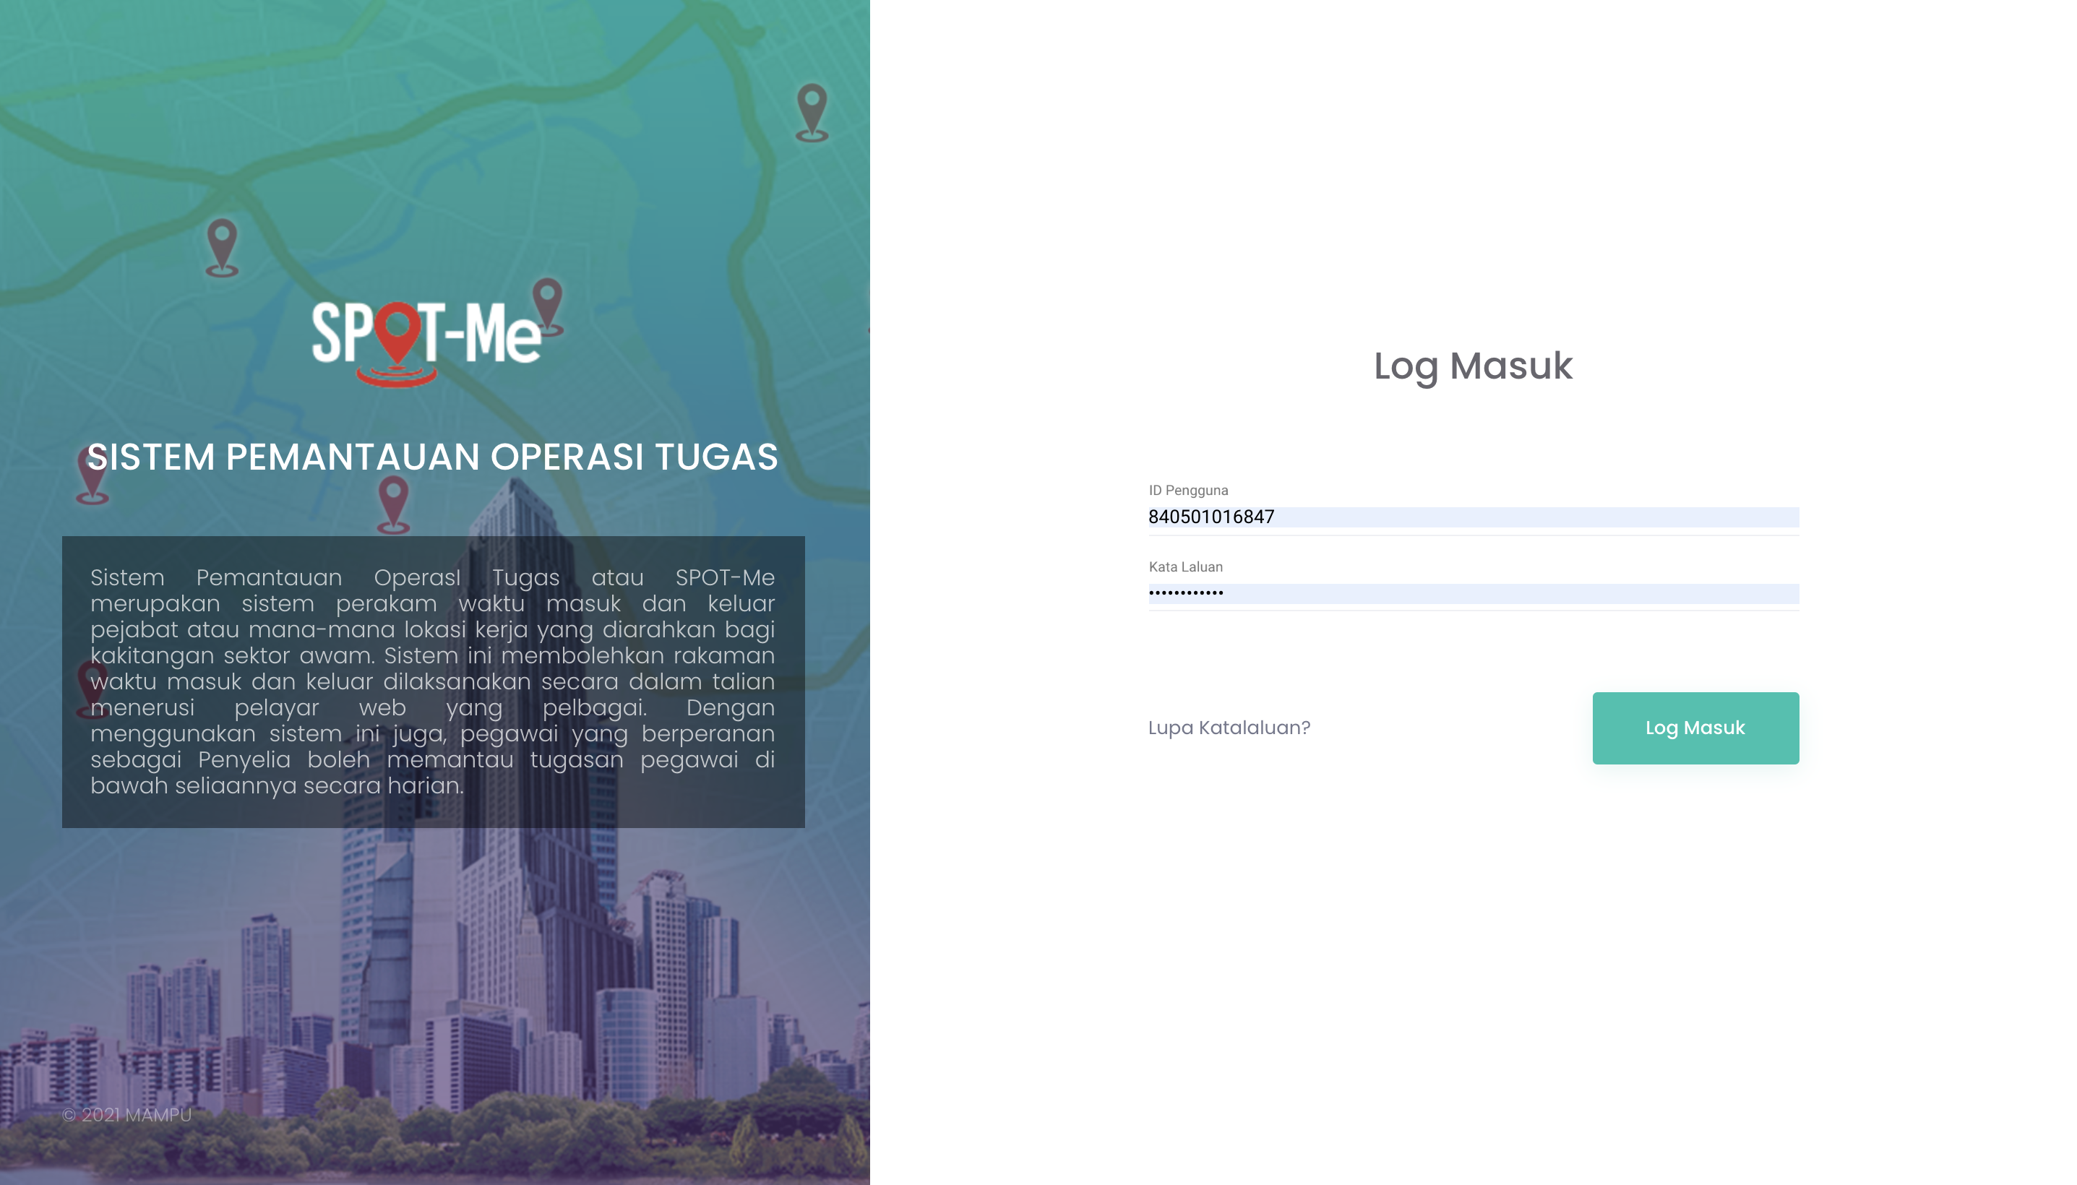
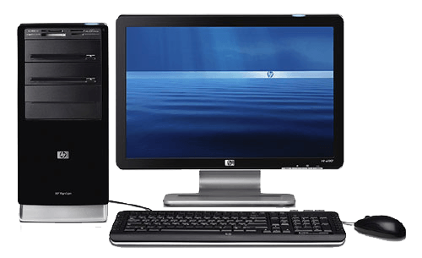
AKSES SPOT-Me
Laptop
Desktop
Telefon Bimbit
CARA MENGAKSES SPOT-Me?
Melalui pautan
https://spotme.mampu.gov.my
ID Pengguna dan Kata Laluan
Sementara akan dibekalkan kepada pengguna kali pertama
Android – Google Chrome
Apple(IOS) – Safari/Mozilla Firefox

Slide 10
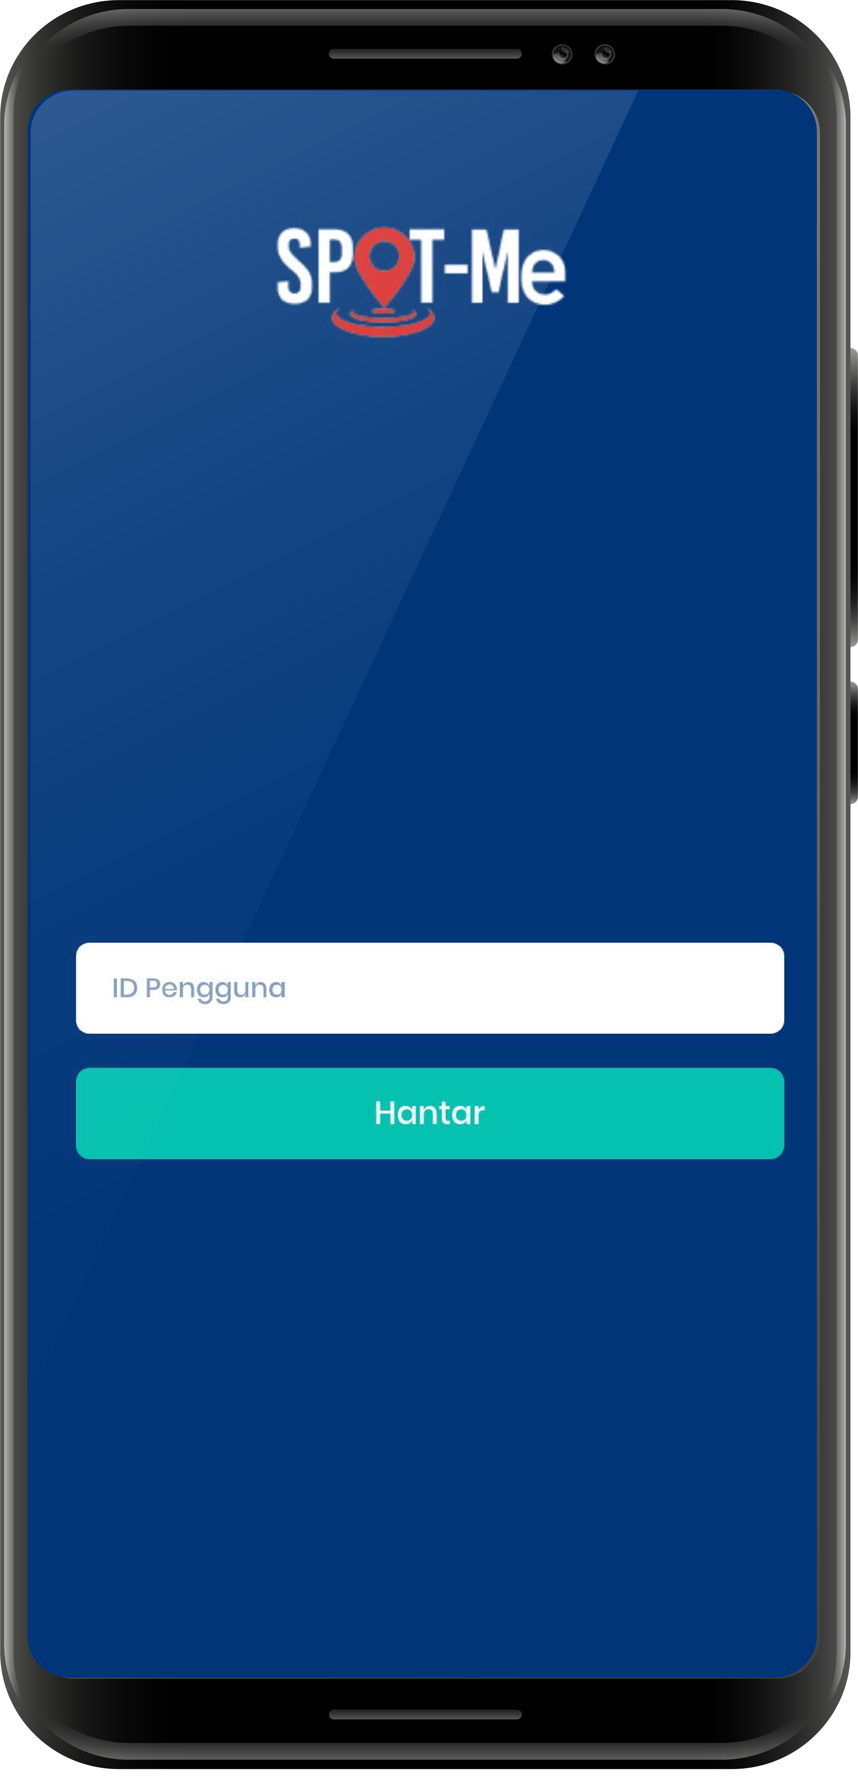
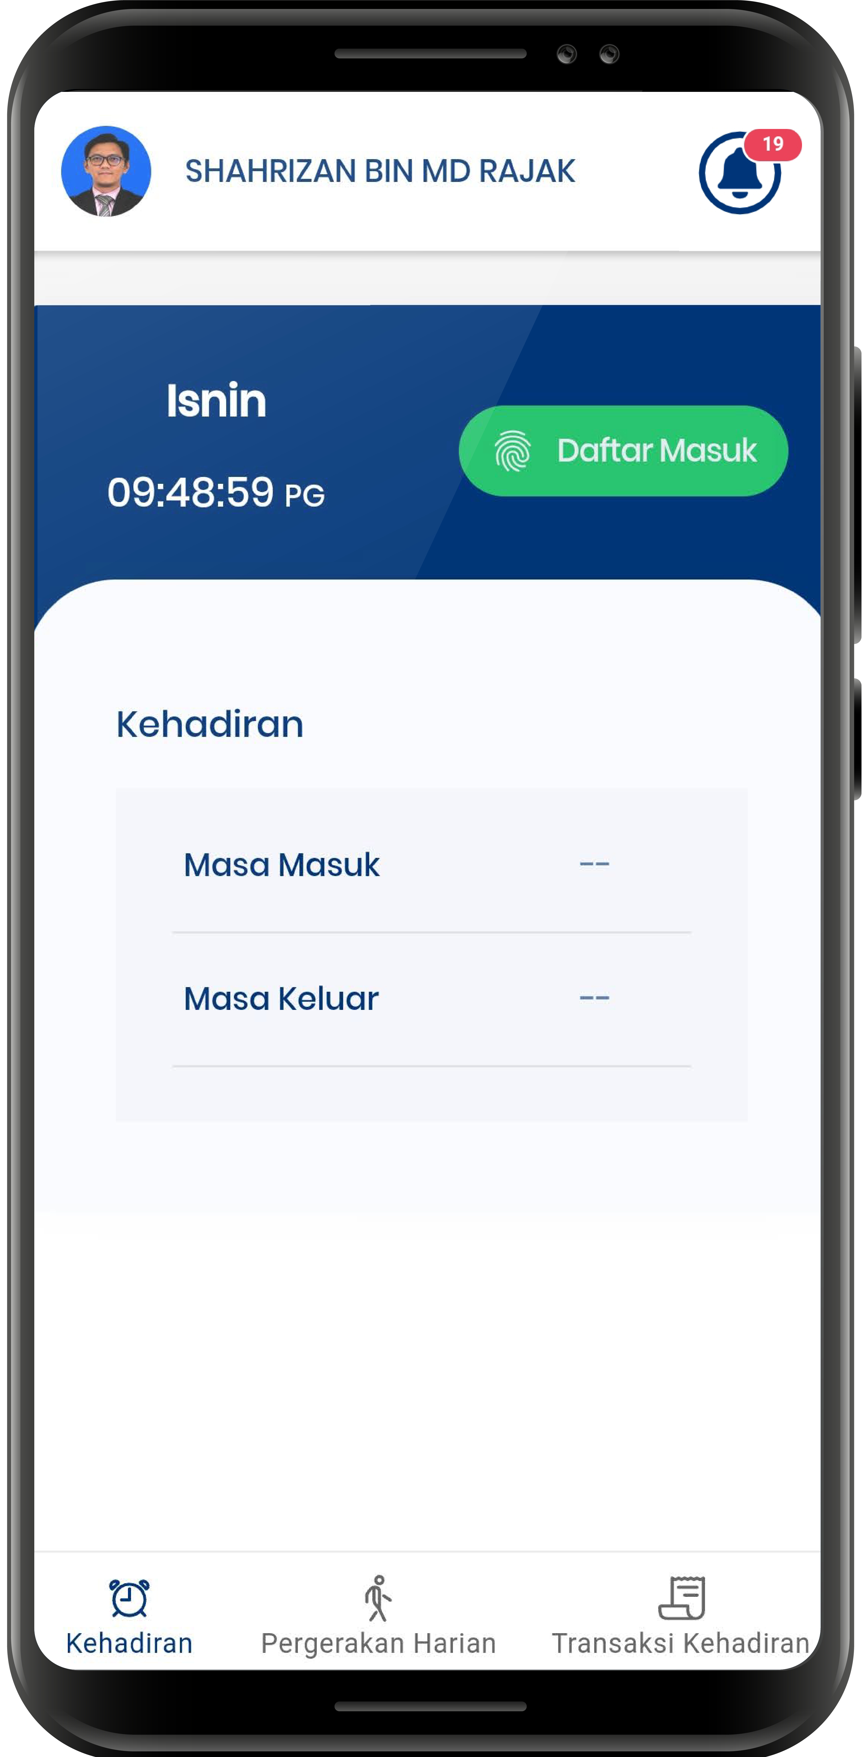
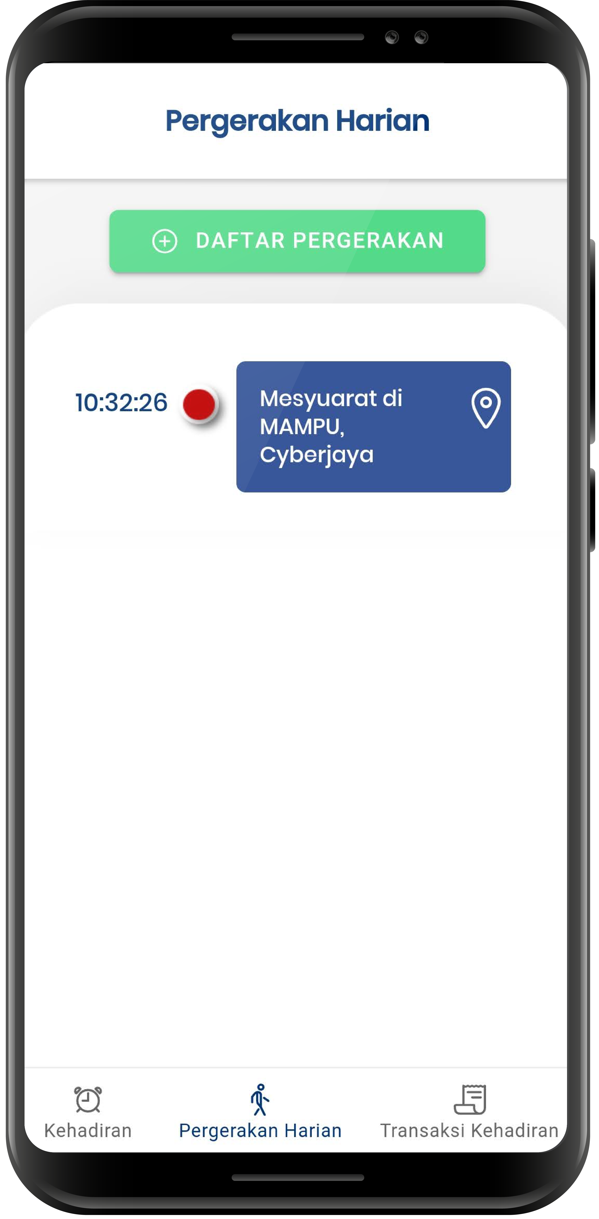
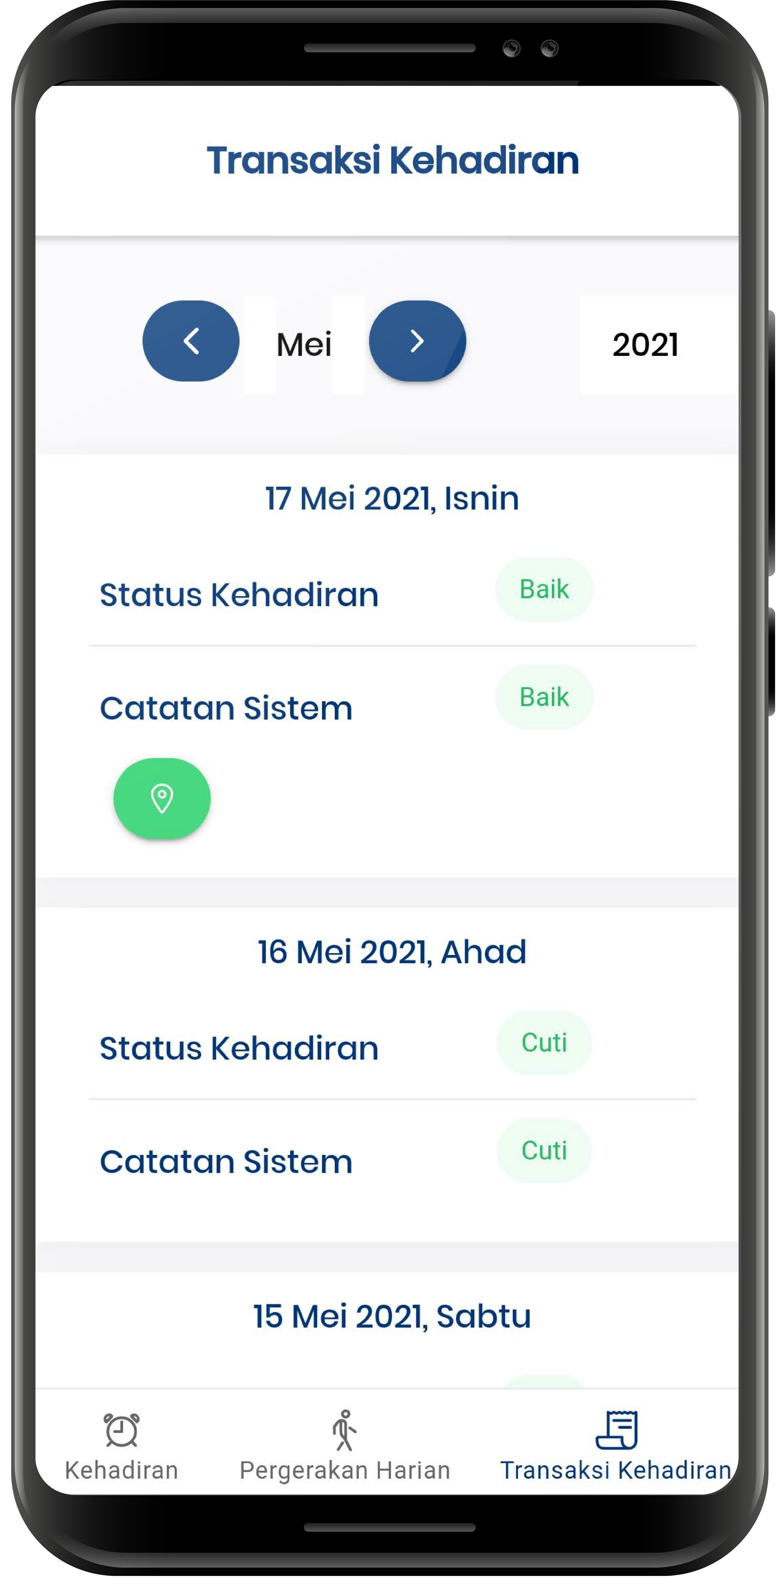
APLIKASI MUDAH ALIH SPOT-Me
1
Daftar Kehadiran Pegawai
2
Daftar Pergerakan Pegawai
3
Semak Pergerakan Kehadiran

Slide 11
ARKITEKTUR TEKNOLOGI
HTTP SERVICES
API SERVER (BACKEND)
SCHEDULER
BIOMETRIC DEVICES
EXTERNAL API
DESKTOP / LAPTOP
HTTP SERVICES
EMAIL NOTIFICATION
APPLICATION SERVER (FRONTEND)
EMAIL SERVER
MOBILE USER
INTEGRATION
MODUL CUTI REHAT
DATABASE SERVER
*Data kehadiran dari sistem biometrik ditarik secara pukal dua kali sehari pada jam 9.30 pagi dan 12.00 tengah malam setiap hari

Slide 12
PERANAN PENGGUNA SISTEM
Pentadbir Organisasi
Eksekutif
Penyelia
Pegawai
Pengurusan Pengguna
Menyelenggara tetapan Organisasi
Menyelenggara waktu kerja/cuti umum
Memantau status kehadiran
Dashboard dan statistik
Penjanaan laporan
Pemantauan kehadiran
Meluluskan isu kehadiran
Memantau status kehadiran pegawai
Menyelia tugasan
Merekodkan Daftar Masuk/Keluar
Merekodkan pergerakan
Mengemaskini status kehadiran
Merekod tugasan harian

Slide 13
PAPARAN DASHBOARD PEGAWAI

Slide 14
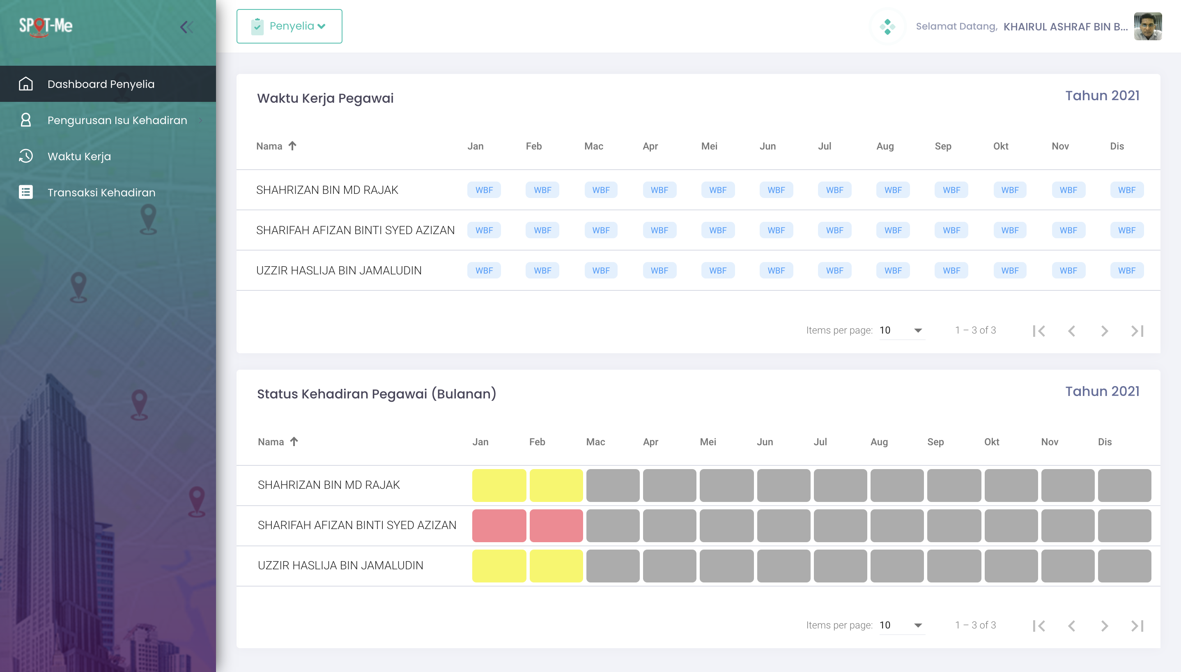
PAPARAN DASHBOARD PENYELIA

Slide 15
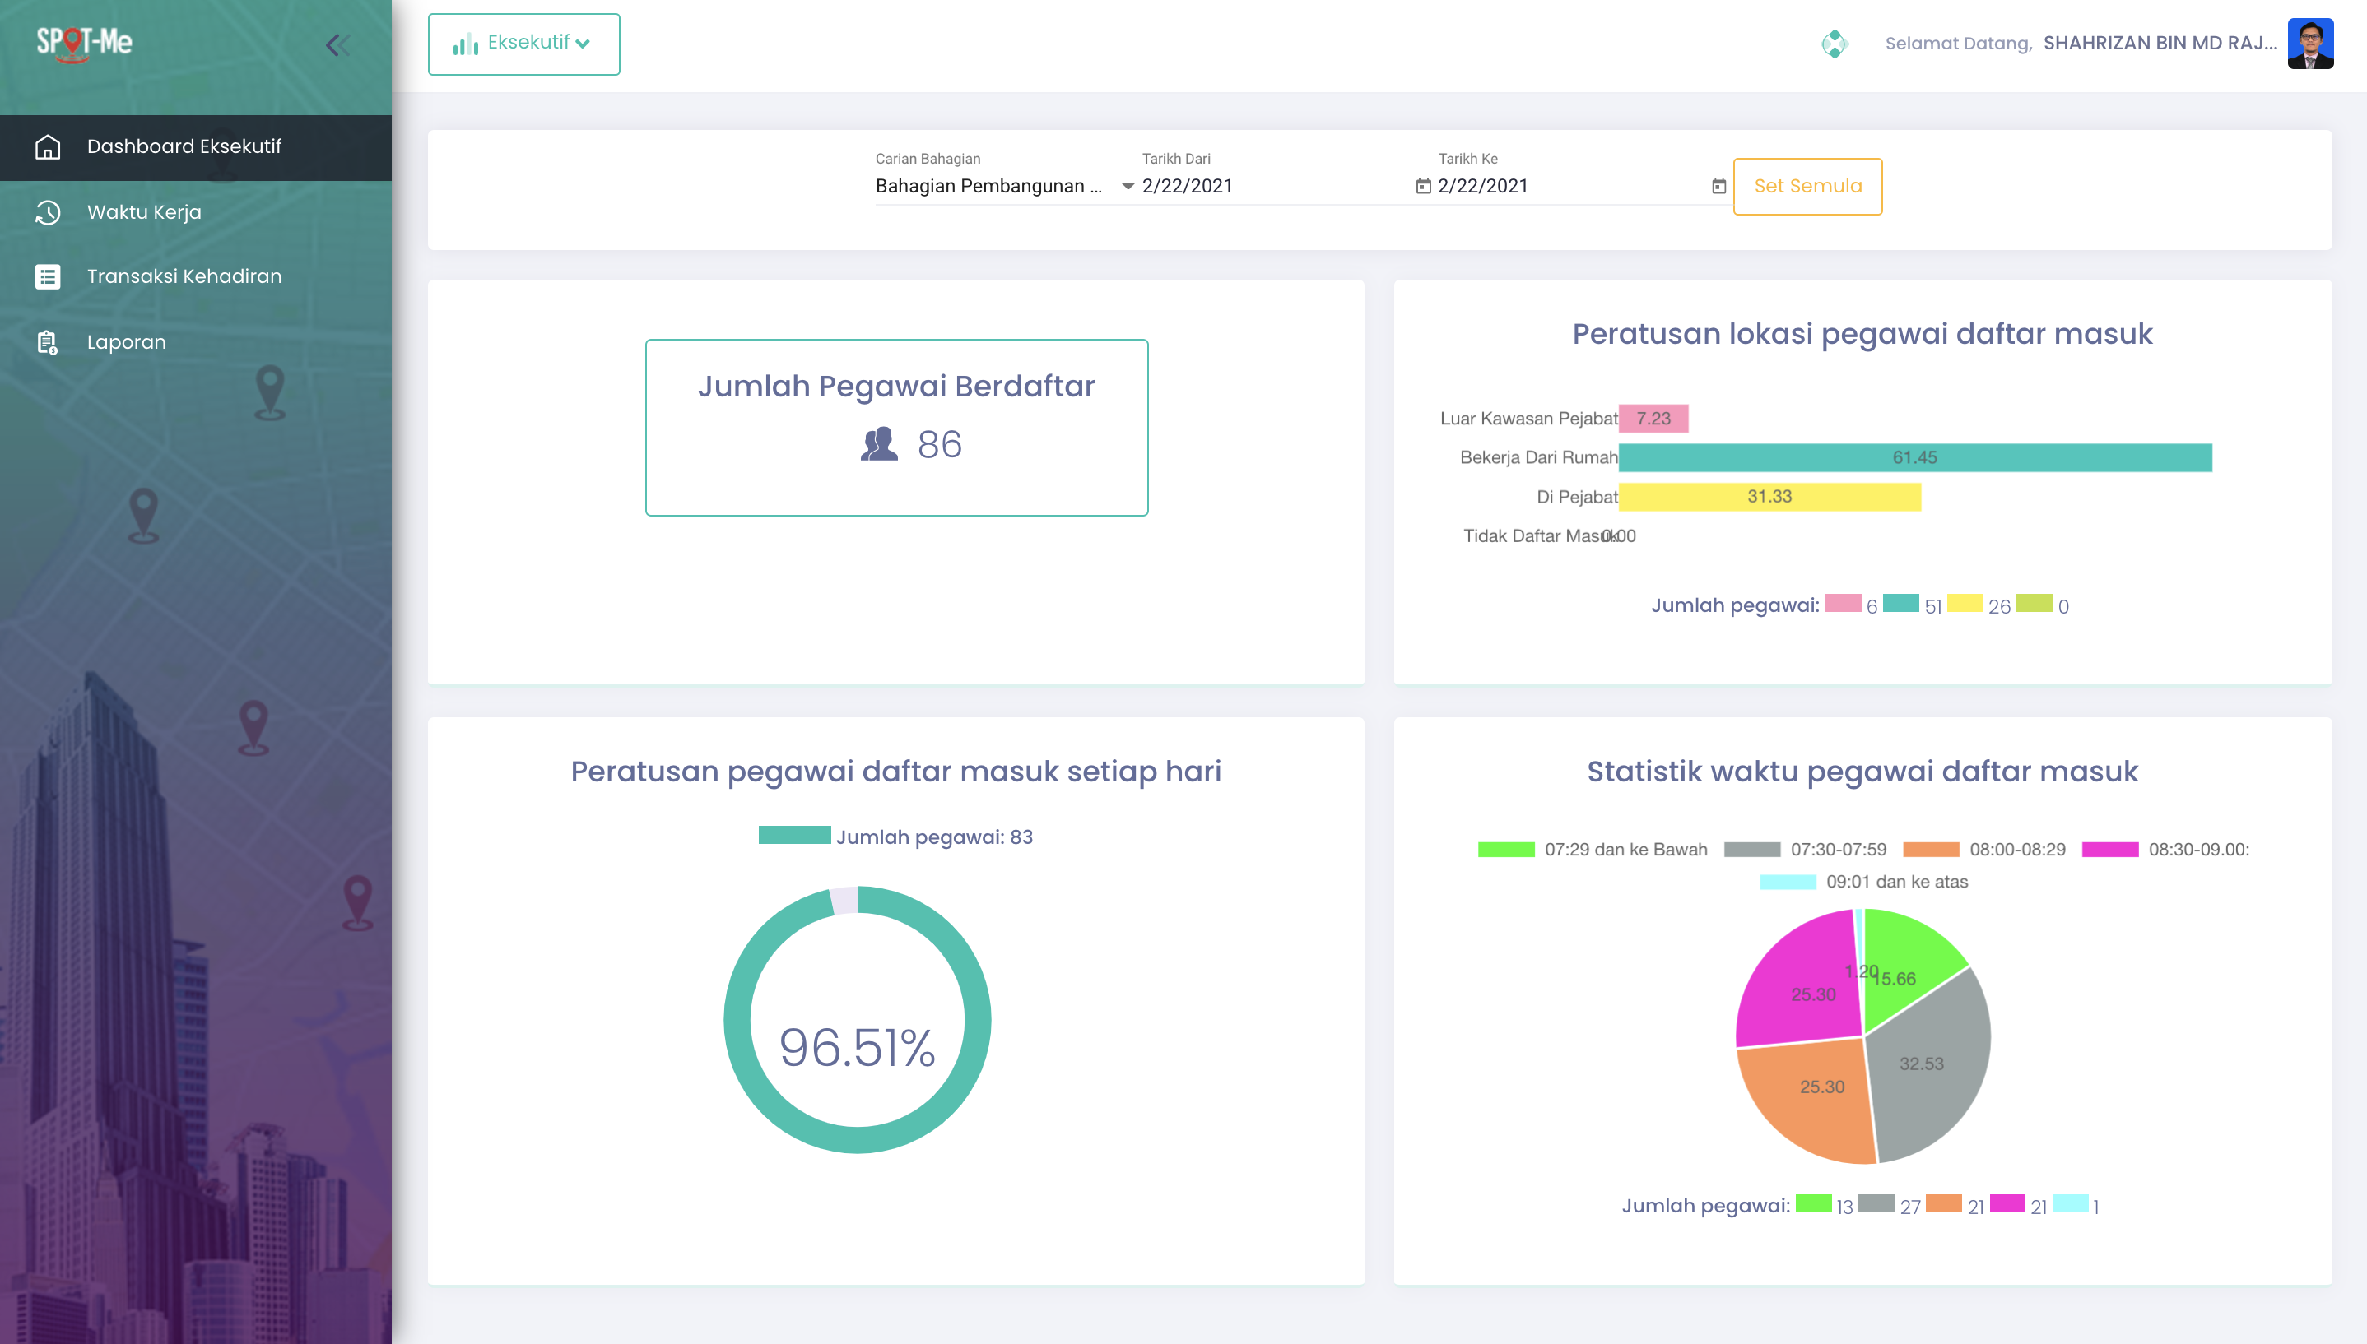
PAPARAN DASHBOARD EKSEKUTIF

Slide 16
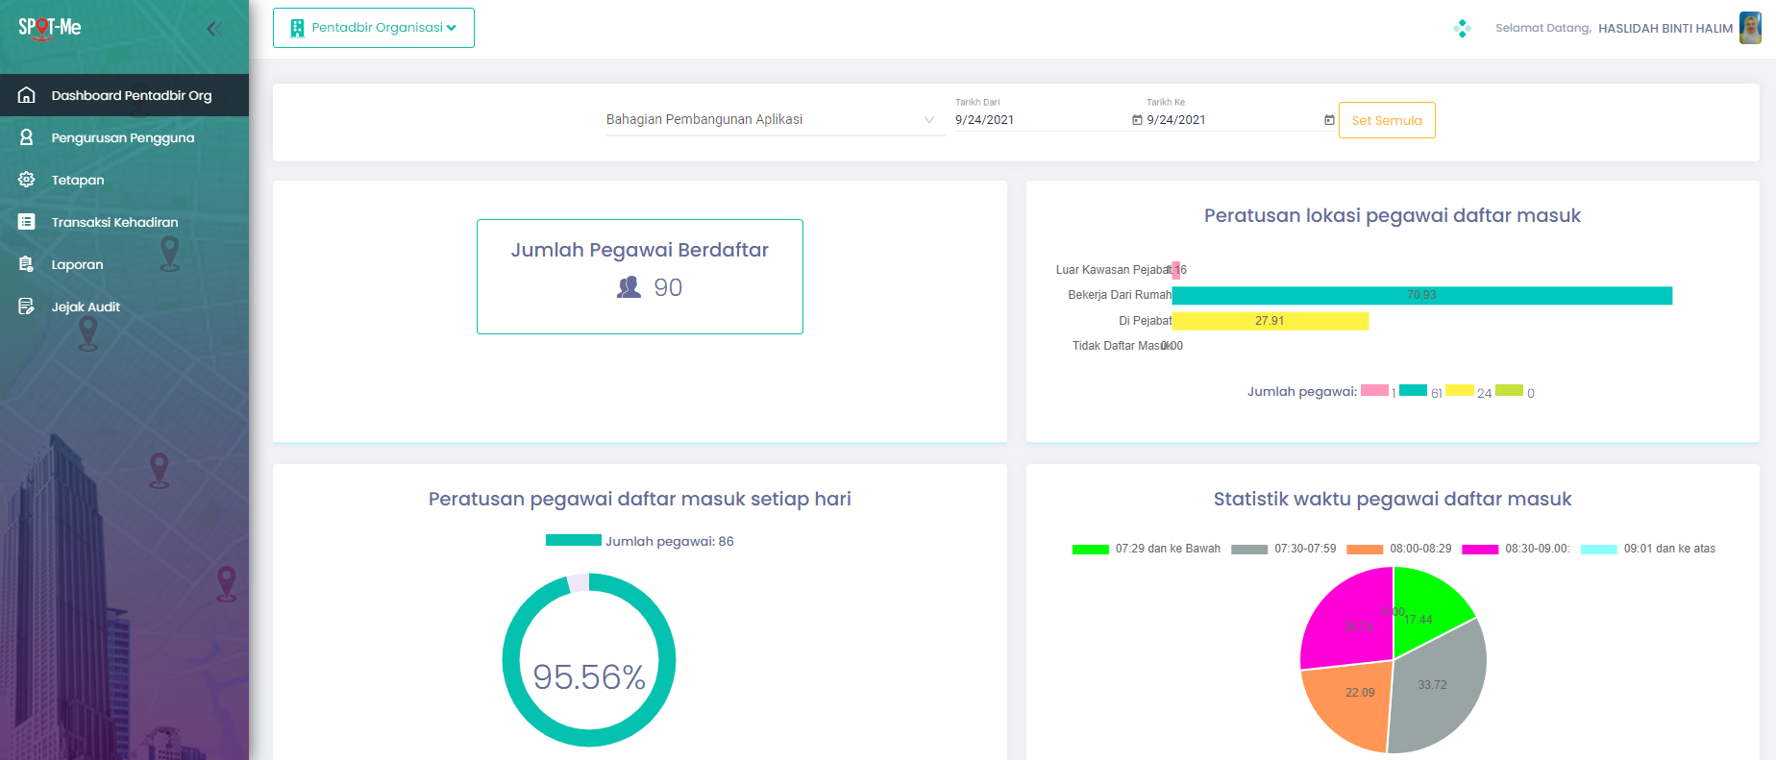
PAPARAN DASHBOARD PENTADBIR ORGANISASI

Slide 17
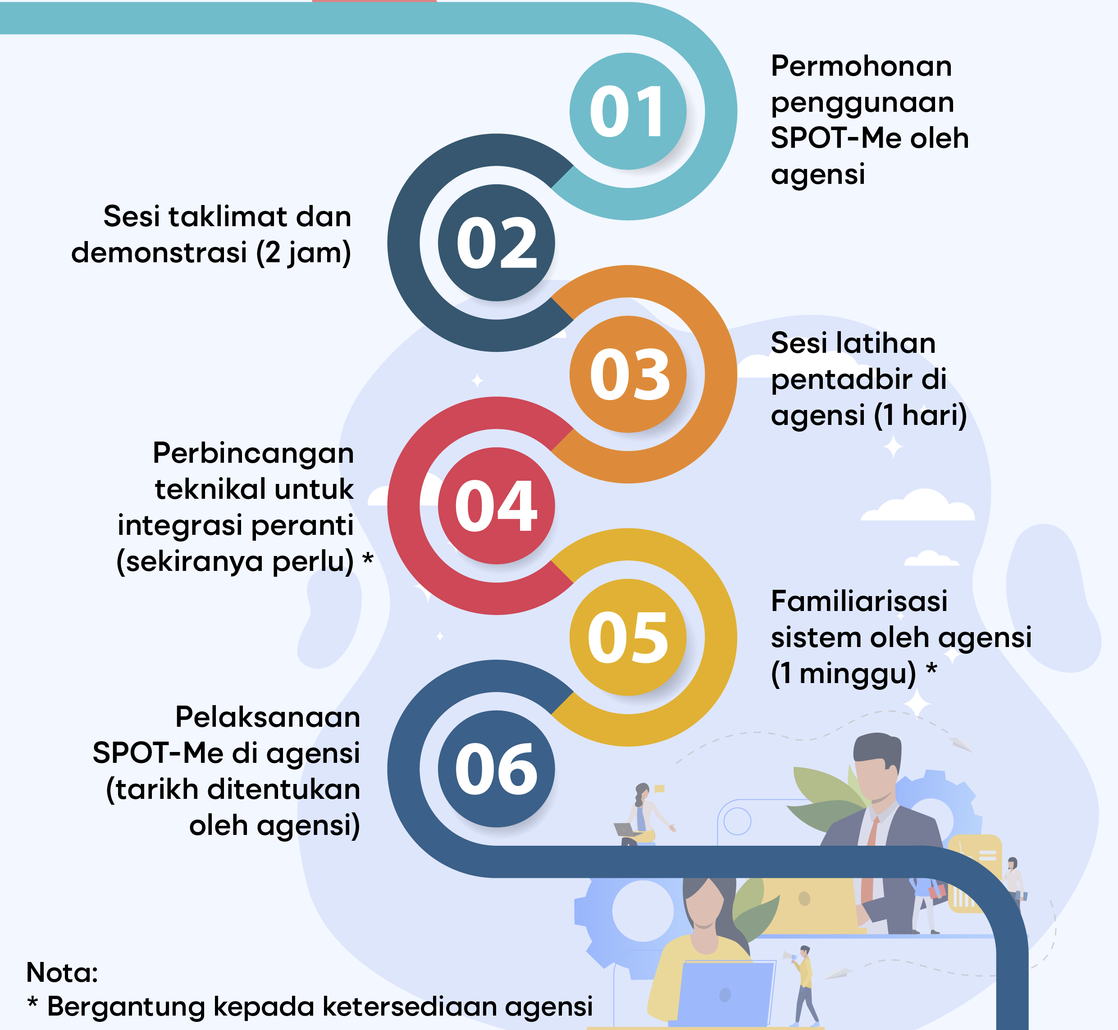
TATACARA PERMOHONAN PENGGUNAAN SISTEM SPOT-Me

Slide 18
STRATEGI PELAKSANAAN SISTEM SPOT-Me di AGENSI
Melantik pegawai dari Bahagian Khidmat Pengurusan dan Bahagian ICT bagi peranan Pentadbir Organisasi
Merangka strategi pelaksanaan Sistem SPOT-Me di agensi. Digalakkan pelaksanaan sistem dibuat secara berperingkat.
Melaksanakan aktiviti pengurusan perubahan (Change Management) Sistem SPOT-Me (sesi taklimat/latihan pengguna)
Memantau kelancaran pelaksanaan Sistem SPOT-Me dan berperanan sebagai 1st level support Sistem SPOT-Me di agensi
1
2
3
4

Slide 19
“BERSAMA-SAMA MELAKSANAKAN TRANSFORMASI” TERIMA KASIH

